Slide 1


APPUI A LA mise en œuvre de la Couverture Maladie Universelle PAR LE ministère de la santé et de l’hygiène publique
République de Côte d’Ivoire
Union – Discipline - Travail
Partage d’expérience sur le processus de définition de la nomenclature des actes de soins accompagnant l’opérationnalisation de l’assurance maladie obligatoire
Dr Eliane EKRA
Coordonnateur CMU – Côte d’Ivoire

Slide 2
Plan de présentation
Contexte général
Outils et processus développés pour l’opérationnalisation de la CMU
Contexte liés aux actes médicaux
Parties prenantes
Processus de définition de la nomenclature
Succès
Échecs
Leçons apprises

Slide 3
Contexte GENERAL
En vue de l’instauration de l’assurance maladie obligatoire dénommée « Couverture Maladie Universelle » en Côte d’Ivoire, en faveur de laquelle le Président de la République s’est engagé en 2011, le MSHP a adressé :
insuffisances des structures et équipements sanitaires
aspects réglementaires des prestations de soins
Le MSHP a adopté une démarche pour déterminer ses stratégies et outils pour l’opérationnalisation de la CMU :
Appui à la définition d’un panier de soins pour la CMU
Mise aux normes de l’offre de soins publique
Développement de nouveaux outils de gestion pour l’utilisation des services
Formation des prestataires à l’utilisation des outils élaborés et le suivi de ces outils

Slide 4
Outils et processus développés pour l’opérationnalisation de la CMU
Nomenclature Générale des Actes de Médecine et de Biologie (NGAMBCI)
Liste détaillée des maladies couvertes sur la base de la CIM 10
Liste des médicaments remboursables (choix des molécules, nombre, codification)
Feuille de soins du patient
Répertoire des établissements identifiés pour le démarrage (critères de sélection des établissements)
Tarif des actes (négociation)
Carte sanitaire
Immatriculation des établissements de santé publics et privés
Immatriculation du personnel de santé publics et privés
Définition du parcours du patient
Mise aux normes, construction, réhabilitation et équipement des infrastructures sanitaires publiques

Slide 5


RéPUBLIQUE DE CôTE D’IVOIRE
Union – Discipline – Travail
MINISTèRE DE LA SANTé
ET DE LA LUTTE CONTRE LE SIDA
Nomenclature générale des actes de médecine et de biologie de Côte d’Ivoire Juin 2015

Slide 6
Contexte liés aux actes médicaux
Deux situations :
  dans le secteur public : inexistence de codification des actes de soins
  dans le secteur privé : diversité des codifications existantes des actes médicaux et manque d’harmonisation
  Cadre réglementaire inadapté (1955)
souci d’assurer la qualité des soins : standardisation et harmonisation
Codification des actes médicaux et biologiques par une nomenclature générale alphanumérique (lettre et chiffre) :
Utilisée pour la tarification des actes de soins médicaux et biologiques (calcul de la valeur monétaire des actes)

Slide 7
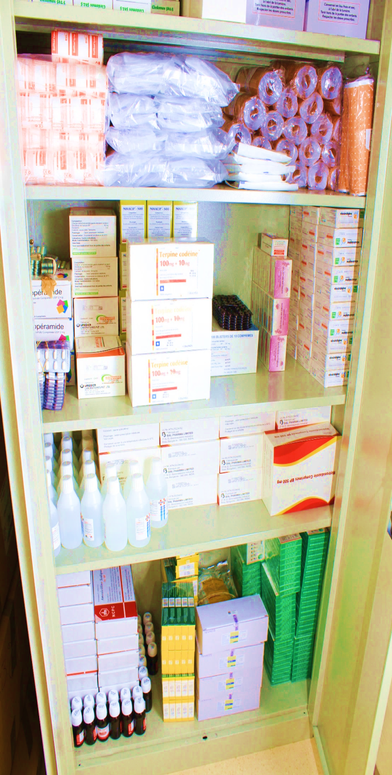
LES PARTIES PRENANTES

Slide 8
Commission thématique
Création du comité technique et du comité de pilotage pour la mise en œuvre de la CMU par Arrêté N° 179 MSLS/CAB du 26 DEC 2013 pour la coordination de tous les processus clés visant l’appui du ministère de la santé à l’opérationnalisation de la CMU
Acteurs clés du MSHP : Responsables des directions techniques du ministère de la santé
CNAM
Société savantes : Gynéco-obstétrique, chirurgie, pédiatrie, médecine générale, biologie, radiologie …
Ordres professionnels : médecins, pharmaciens, chirurgiens-dentistes, sages-femmes
Syndicats et associations de professionnels de santé
Assureurs privés
Universitaires

Slide 9
PROCESSUS DE DEFINITION DE LA NOMENCLATURE
Démarré en 2015 -
Principe : S’appuie sur la CIM10 - codage international des états morbides
Atelier de consensus pour définir le fond documentaire (2015)
  Parties prenantes clés
  Elargi aux personnels administratifs des établissements sanitaires notamment les agents des bureaux des entrées et admissions, agents en charge de la facturation : premiers intervenants en matière de contrôle censés connaitre les principes généraux de codification des actes
  Agents des principaux services à tous les niveaux de la pyramide sanitaire
  Personnels non prescripteurs
  Association des consommateurs
  Actuaires
Pour renforcer l’adhésion au principe de codification et l’appropriation ultérieure

Slide 10
ELABORATION DE LA NOMENCLATURE
Atelier de définition de la nomenclature sur la base de la CIM 10 (2015)
Réunissant les acteurs clés et experts de la codification
Nomenclature : alphanumérique à 7 caractères
4 lettres majuscules suivie de 3 chiffres arabes :
Classification des actes de soins en 3 parties :
  Actes généraux : consultations
  Actes de médicine en 19 chapitres
  Actes de biologie en 21 chapitres
constitution de groupes d’experts pour chaque partie
Formation des experts sur le principe de nomenclature définieOrientation donnée sur le cRôle : élaborer la nomenclature des actes

Slide 11
ELABORATION DE LA NOMENCLATURE
Classification des actes de soins en 3 parties :
  Actes généraux : consultations
  Actes de médicine en 19 chapitres
  Actes de biologie en 21 chapitres
Constitution de groupes d’experts et parties prenantes clés pour chaque partie
Formation des groupe thématiques sur le principe de nomenclature définie
Rôle des groupes : élaborer la nomenclature des actes sous leurs responsabilité
Durée : 1 mois en résidentiel

Slide 12
LA NOMENCLATURE DES ACTES MEDICAUX
Appareil sur lequel s’exerce l’acte
Classification anatomophysiologique
A : système nerveux I B : œil et annexes
C : oreilles I Etc..
Z : actes sans précision
Compteur alphabétique pour codifier le paragraphe
A A A A N N N
Prestataire
M : personnel médical
D : dentistes
R : médecins radiologues
T : paramédicaux
B : biologie
Acte diagnostic D ou thérapeutique T
Compteur numérique (001, 002, etc..)
Ex : Electromyographie au lit du malade par un médecin : MADA012

Slide 13
LA NOMENCLATURE DES ACTES DE BIOLOGIE
ACTES DE BIOLOGIE
Les actes de biologie : Le codage suit les mêmes règles de structuration: Le 1er caractère étant toujours désigné par la lettre B, le 3ème caractère par la même lettre D sauf pour les actes concernant la procréation médicale assistée.
La configuration générale des actes de biologie sera donc:
Compteur alphabétique
Type d’examen
Compteur numérique (001, 002, etc..)
Visée diagnostique
biologie
BADANNN
Exemple: BEDA005 : HEMOGRAMME
BFDA001 : ECBU

Slide 14
FINALISATION DE LA NOMENCLATURE
Appel à l’expertise des sociétés savantes et ordres professionnels pour la révision et la validation des nomenclatures définies par type d’actes et groupe de pathologie
Durée : 4 mois
Agrégation des différents travaux en un seul bloc
Restitution au Comité de pilotage (2016)
Présentation et remise du résultat des travaux au Ministre et à son Cabinet
Présentation en conseil des ministres
Prise de Décret n° 2016-865 du 3 novembre 2016 portant nomenclature des actes de santé et problèmes de santé connexes et qui s’imposent à l’ensemble des prestataires de soins de santé en Côte d’Ivoire

Slide 15
UTILISATION DE L’OUTIL
Organisation d’ateliers de formation des prestataires à l’utilisation de la NGAMBCI
Elaboration de manuels de formation
Équipes de formateurs nationaux (une vingtaine) : MSHP et CNAM
2 types de formation
  Formation itinérante sur site au sein de la structure sanitaire : tout le personnel y compris les professionnels de santé
  Formation plus poussée via des ateliers à destination des professionnels de santé prescripteurs – formation plus spécifique
  Edition et Reprographie + le manuel d’utilisation
  Prévue à révision

Slide 16
SUCCES

Slide 17
Coordination du processus
  Création du comité technique et du comité de pilotage pour la mise en œuvre de la CMU par Arrêté N° 179 MSLS/CAB du 26 DEC 2013 pour la coordination de tous les processus clés visant l’appui du ministère de la santé à l’opérationnalisation de la CMU
  Réunions régulières des différents comités
Niveau réglementaire et institutionnel
  Harmonisation de la codification des actes de soins
  Prise de décret après validation de l’outil applicable à l’ensemble des prestataires du secteur de la santé
  Engagement des acteurs (MSHP, CNAM…) dans le processus
  Financement par la CNAM sur fonds propres avec expertise locale

Slide 18
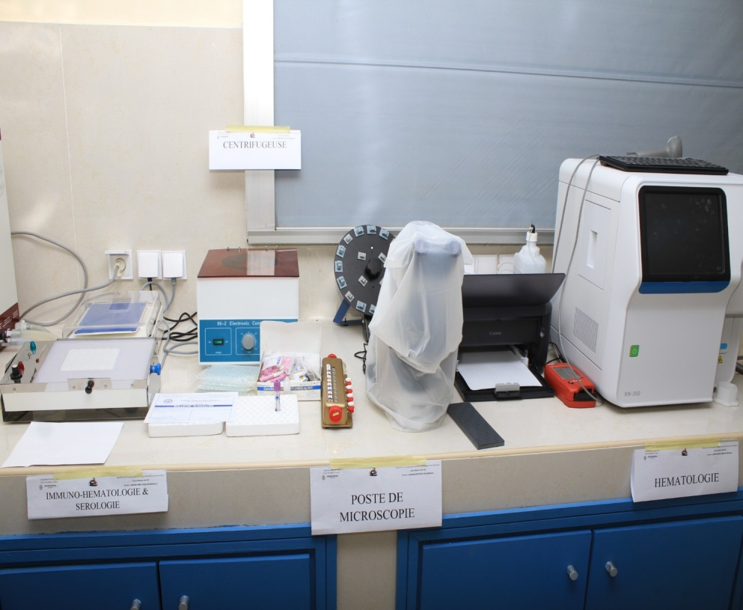
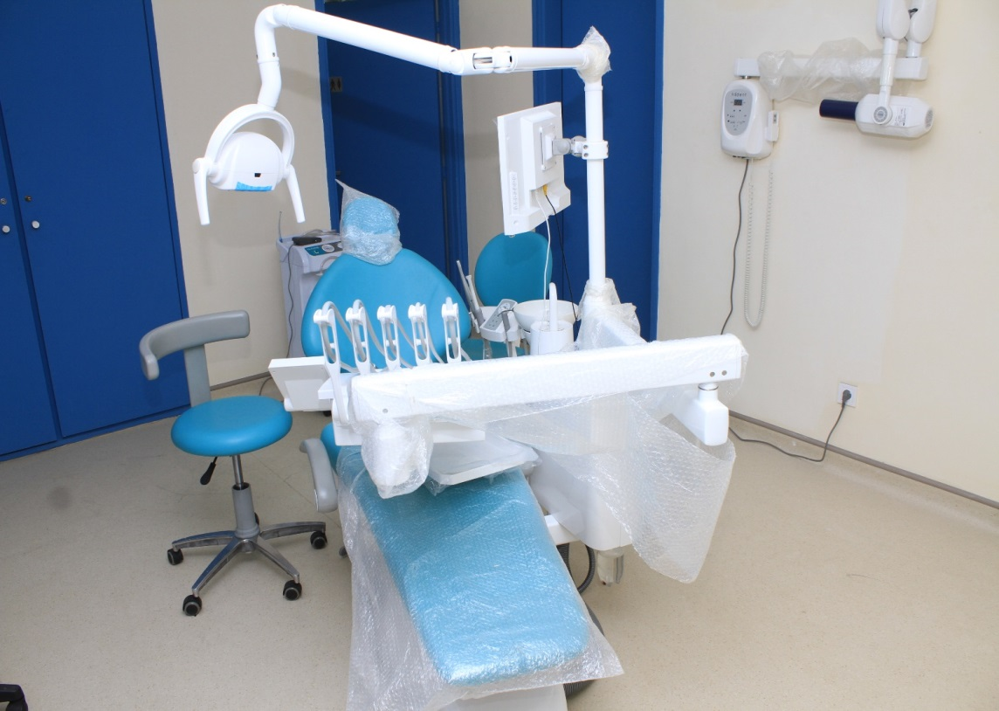

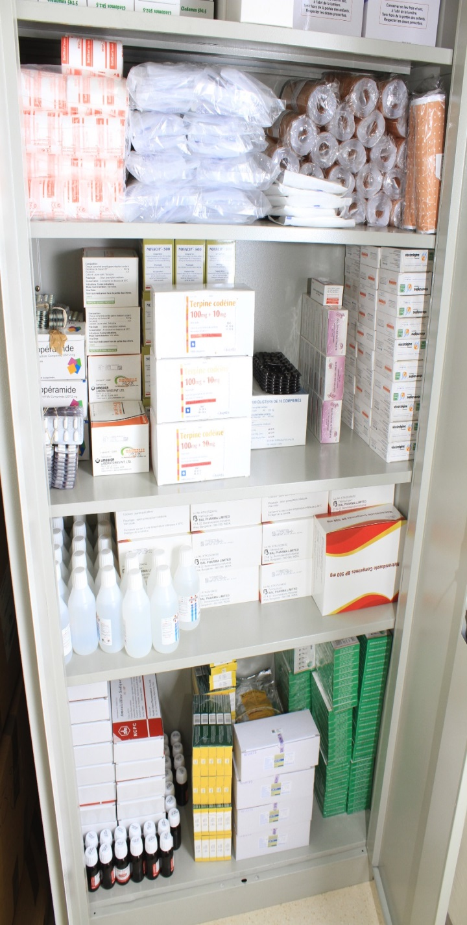
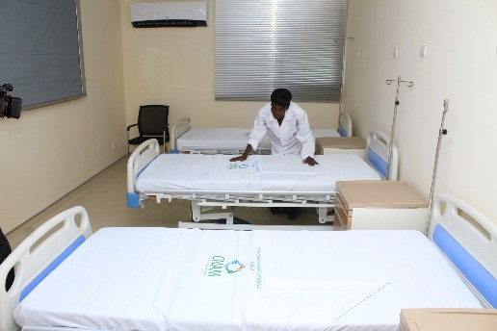


Slide 19
ECHECS
?

Slide 20
Edition, numérisation et diffusion en retard par rapport à la mise en œuvre
Non-archivage des documents techniques antérieurs n’ayant pas permis une exploitation maximale et des orientations stratégiques pour le processus en cours : pertes de temps, gaspillage de ressources
Faible diffusion des textes réglementaires signés aux acteurs par l’administration
Faible gouvernance pour veiller à l’application des textes édictés

Slide 21
Retard dans la mise à disposition de l’équipement informatique de gestion des prestations au niveau des établissements sanitaires au moment du démarrage a obligé à développer des outils physiques et donc a entrainé une lenteur dans la prise en charge du malade et des délais d’attente longs
L’absence d’incitations des experts locaux conduit à la démotivation face à la charge de travail

Slide 22
LECONS APPRISES

Slide 23
La standardisation de la codification des actes est un moyen de lutte contre la fraude
Le financement tardif des formations des prestataires de santé a retardé l’effectivité de la prise en charge
Formation des prestataires impliqués sur les outils avant le démarrage effectif de l’assurance maladie pour une meilleure appropriation
Outil de gestion des systèmes d’assurance maladie
Le turn-over des experts dans les services clés limite les avancées dans le processus de conception et opérationnalisation
Base de la tarification

Slide 24

Je vous remercie

